Slide 1

RESEARCH GAP
Trufi Murdiani, ST., MA.

Slide 2

Research Gap
Adalah celah atau senjang penelitian yang dapat dimasuki oleh seorang peneliti berdasarkan pengalaman atau penelitian terdahulu. Penelitian ilmiah pada dasarnya bertujuan untuk mendapatkan sebuah jawaban baru terhadap sesuatu yang dianggap sebagai masalah.

Slide 3

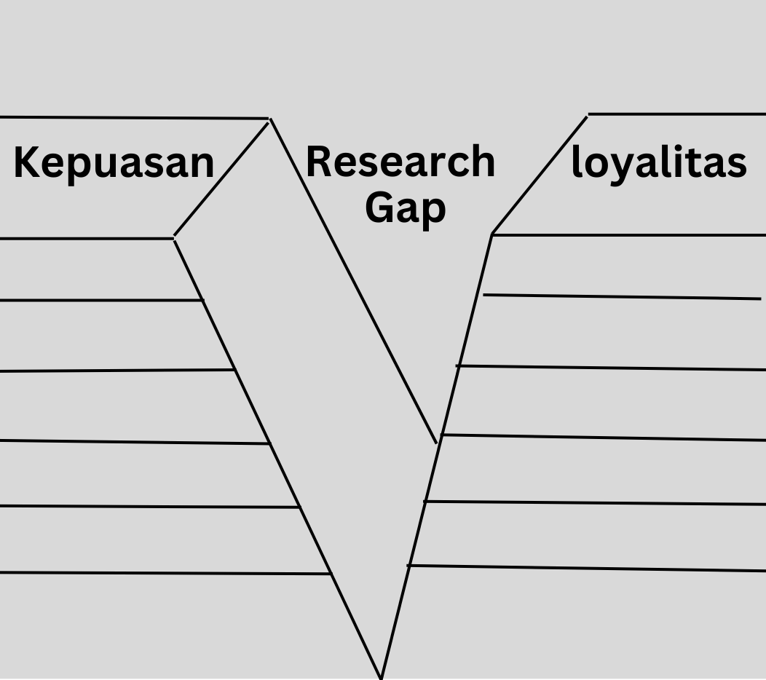
Mengelola Research Gap dan Membangun Kebaruan Riset Kita?
Pada bagian sebelah kiri kita sajikan variable independen dan sebelah kanan sajikan variable dependen.
Peneliti A menemukan bahwa ada pengaruh variable independen terhadap variable dependen. Peneliti B mengatakan tidak ada pengaruh.
Peneliti akan berupaya mengatasi gap itu dengan mencari sebuah konsep atau mengembangkan sebuah konsep baru untuk mengisi gap (celah yang ditengah kedua sisi itu)

Slide 4
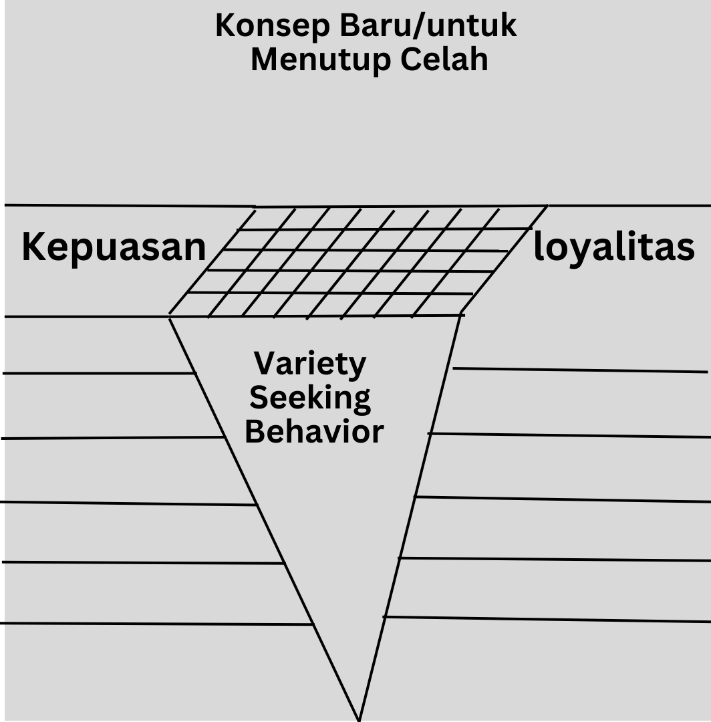
Jembatan disajikan berupa konsep baru yaitu variety seeking behaviour dan ingin berteori bahwa kepuasan hanya akan menghasilkan loyalitas bila perilaku mencari variasi dapat diredam. Temuan ini akan menjawab kontroversi pandangan yang menjadi masalah tsb.
Kebaruan – novelities yang dihasilkan untuk mengisi research gap adalah konsep “varienty seeking behavior” atau tabiat mencari variasi.

Slide 5
Mengelola Gap Penelitian
Dengan A-Aksen dari konsep yang Mapan
PENDEKATAN
A-AKSEN (A’)
Dengan A-Aksen untuk konsep yang Baru
Dengan konsep Mediasi yang mapan
PENYELESAIAN
RESEARCH GAP
A → B
PENDEKATAN
MEDIASI
Dengan konsep Mediasi yang Baru
Dengan konsep Moderator yang mapan
PENDEKATAN MODERATOR
Dengan konsep konsep enxternal yang uncontrolable
Dengan konsep Moderator yang Baru

Slide 6
Mengisi Gap dengan Konsep Baru Berupa Konsep “A-Aksen” (A)
MOTIVASI KARYAWAN
KINERJA KARYAWAN
Peneliti menggali gagasan dengan bertanya apa yang salah pada variable instrument atau independent dalam mempengaruhi variable kinerja atau dependen.
Peneliti berfikir motivasi seperti apa yang sesungguhnya menghasilkan kinerja dan ia datang pada sebuah solusi yaitu bukannya motivasi, melainkan motivasi berprestasi atau kebutuhan akan prestasi – need for achievement yang dapat meningkatkan kinerja seperti yang dikembangkan oleh David McCleland.
MOTIVASI SEPERTI APA ???
KINERJA KARYAWAN
NEED FOR ACHIEVEMENT
KINERJA KARYAWAN

Slide 7
Mengisi Gap dengan Konsep Baru Berupa Konsep “A-Aksen” (A)
FREKUENSI IKLAN
Y
EFEKTIVITAS
IKLAN
Pendekatan A-aksen seorang peneliti melihat bahwa bukannya Frekuensi Iklan yang berdampak pada Efektivitas Iklan, tetapi frekuensi iklan prime time yang dipandang lebih tepat untuk menghasilkan efektivitas iklan berupa kesadaran/pengetahuan khalayak mengenai apa yang diiklankan.
Diuraikan bahwa A-aksen dari Frekuensi iklan yang dikembangkannya sebagai Frekuensi iklan prime time yang sesungguhnya berada dalam ranah rating ilmu pemasaran/ promosi/ periklanan.
Dari Contoh tsb, dapat disimpulkan bahwa konsep A-Aksen dapat diambil dari dua sumber yaitu yang pertama adalah menggunakan konsep-konsep mapan yang telah dikembangkan oleh ilmuwan terdahulu dan yang kedua adalah melakukan sendiri sintesa konsep baru untuk digunakan sebagai sebuah konsep A-Aksen yang baru yang merupakan novelty atau kebaruan bagi penelitian kita
A
X
FREKUENSI IKLAN PRIME TIME
EFEKTIVITAS
IKLAN
A’
Konsep A-aksen Yang Mapan Dari Ilmuwan Lain
SOLUSI GAP DENGAN KONSEP A-AKSEN
Konsep A-Aksen yang baru-hasil sintesis konep

Slide 8
Mengisi Gap dengan Mediasi
1. Mengisi gap dengan sebuah konsep yang mapan sebagai mediasi
Mengembangkan sebuah model yang mengisi gap dengan sebuah konsep yang sudah mapan dapat menyelesaikan masalah yang dihadapinya.
Peneliti melihat kontroversi hasil penelitian pengaruh orientasi pasar terhadap kinerja pemasaran.
Mengisi gap, dengan gagasan bahwa orientasi pasar hanya dapat menghasilkan kinerja bila terlebih dahulu sebuah orientasi pasar itu mampu menghasilkan strategi yang bermutu (kualitas strategi) yang dapat menjadi jembatan untuk menghasilkan kinerja pemasaran.
Orientasi Pasar
Kinerja Pemasaran
Kualitas Strategi
Orientasi Pasar
Kinerja Pemasaran

Slide 9
Mengisi Gap dengan Mediasi
2. Mengisi gap dengan sebuah konsep baru sebagai mediasi
Peneliti mengembangkan sebuah konsep baru yang disebutnya sebagai Kapabilitas Arsitektural Strategy making sebagai hasil sintesa teori/konsep manajemen pemasaran dan resource-based theory dalam cabang ilmu strategic management.
Peneliti mengajukan sebuah thesa bahwa hanya bila sebuah orientasi pasar mampu menghasilkan kapabilitas arsitekturan strategy making yang baik yang akan memberi dampak pada pencapaian kinerja pemasaran
KAPABILITAS ARSITEKTURAL STRATEGY MAKING
ORIENTASI PASAR
KINERJA PEMASARAN

Slide 10
Mengisi Gap dengan Moderator
KONSEP MODERATOR MAPAN DARI ILMUWAN LAIN
Sebuah research gap dapat juga diatasi dengan menggunakan variable-variable yang uncontrollable atau yang bersifat external bagi perusahaan atau bagi unit analisis yang digunakan dalam penelitian
SOLUSI GAP DENGAN MODERATOR
KONSEP MODERATOR BARU-HASIL SINTESIS KONSEP

Slide 11
Mengisi Gap dengan Moderator
Peneliti meneliti kinerja tenaga penjualan dengan responden salesman, menggunakan konsep mutu produk (yang bersifat uncontrollable atau given bagi seorang salesman) sebagai variable penguat atau pelemah pengaruh kompetensi salestalk terhadap kinerja penjualan.
Hipotesis moderator yang diajukan bahwa bila mutu produk rendah maka ia akan memperlemah pengaruh kompetensi salestalk terhadap kinerja penjualan, tetapi bila mutu produk bagus, maka keadaan ini akan memperkuat pengaruh kompetensi salestalk pada kinerja penjualan.
Kompetensi Salestalk
Kinerja Penjualan
✓
X
Kompetensi Salestalk
Kinerja Penjualan
Mutu Produk

Slide 12
4 Kesulitan dan Kesalahan Langkah Dalam Pengembangan Model Baru
Fokuslah sejak awal pada bidang riset yang dikuasai
Kebanyakan membaca buku teks, dan bukan jurnal ilmiah.
Jangan mengembangkan konsep baru dari ilmu lain untuk disintesa kedalam ilmu manajemen
Kembangkan konsep baru dari akar/batang/cabang/ranting/daun ilmu manajemen, boleh saja disintesakan dengan ilmu lain seperti psikologi

Slide 13

THANK YOU

